Slide 1

卖 场 货 架 准 入 基 本 要 求

Slide 2
货架基础要求
1、质量与厚度要求
2、结构与加工精度
3、额定承重
边缘平面：无毛刺、锐边，层板表面平整，无凸起、凹陷，确保货物放置平稳；
连接适配性：安装孔/槽位置精度偏差≤1mm与货架立柱/横梁连接牢固，无松动。
材质需符合设计标准，如冷轧钢、不锈钢、高密度材质等，明确材质品牌；
（厚度与重量要求如后图所示）
根本层板位置明确承重标准：底层≥60kg/层，高层≥35kg/层。
4、表面处理与环保性
5、外观与耐用性
表面涂层需耐磨，无露底、划痕，适配卖场高频补货、顾客触碰等场景；
环保型：涂料及板材甲醛释放量符合国家标准，无刺激性气味，避免污染商品或影响卖场环境。
外观质量：表面无明显色差、划痕、鼓包，无明显拼接缝隙；
耐用性：涂层无大面积脱落，易损部件可更换，且更换、维护成本低。

Slide 3

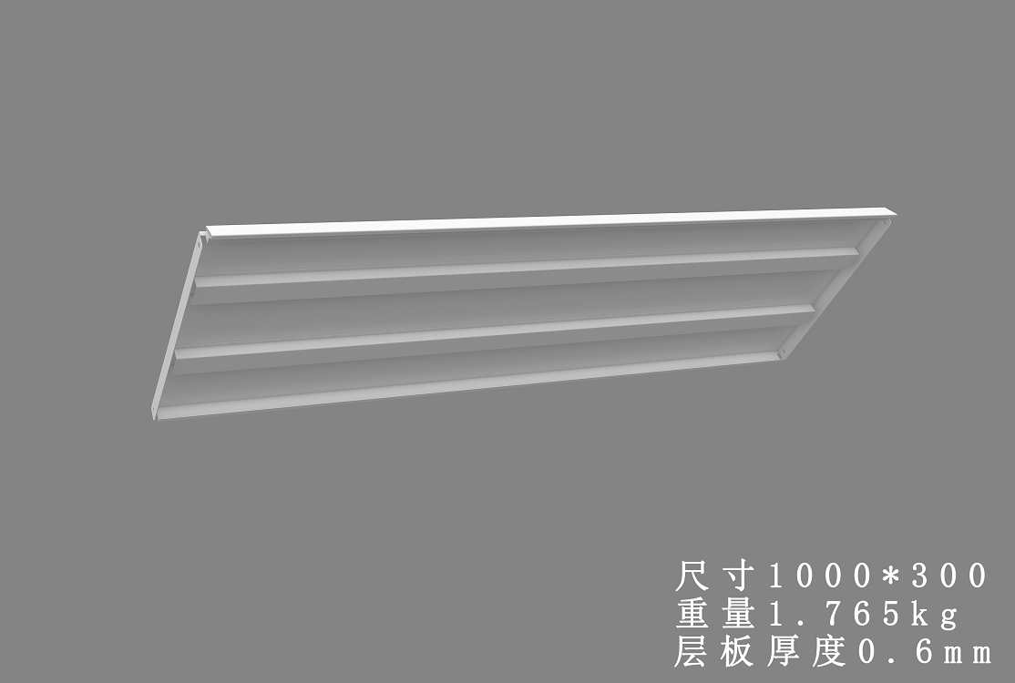
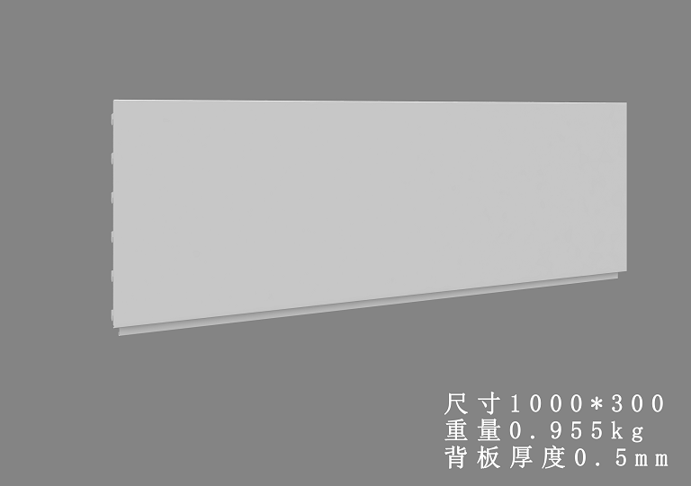
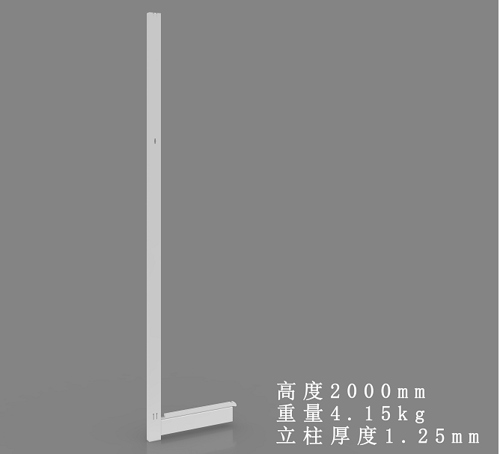
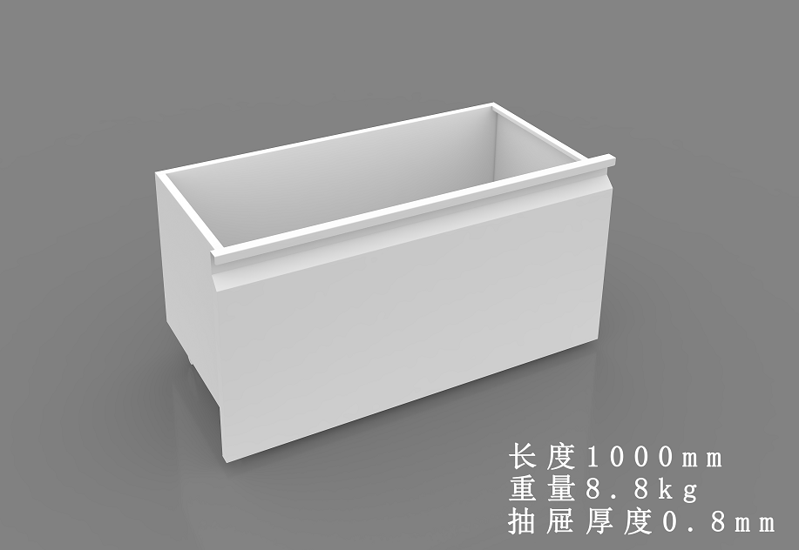
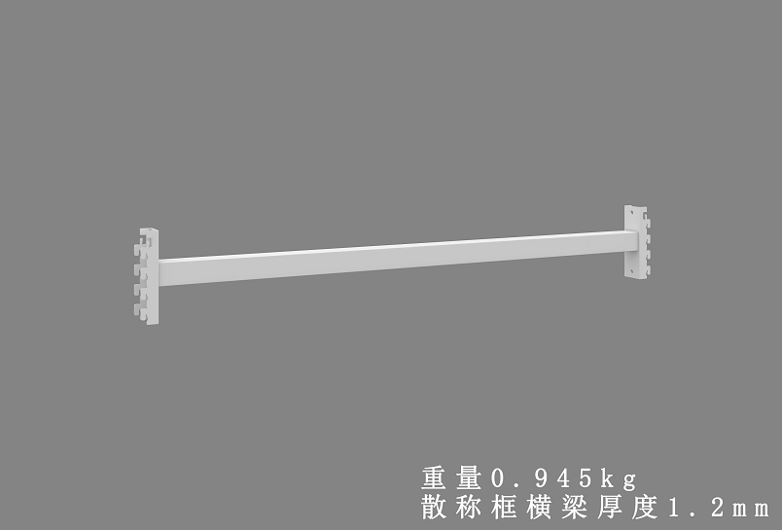
货架重量与厚度要求
常规配件明细：

Slide 4



关于创新与建仓要求
创新要求：供应商需自有设计团队，具备自主设计、打样产品的能力；
根据市场发展需求，对货架进行优化和创新，根据需方需求开发设计+打样寄出样品需在一周内完成。
建仓要求：为满足需方日常门店供货需求，供方需在需方核心区域建设仓库（成都、广东）且服务全国门店包含：新疆、西藏、内蒙古等偏远区域；
日出货量要求：单日单仓拣货量需在15家及以上，如遇工期较紧急的门店，需在不加费用的情况下安排专车来满足全国门店及偏远区域的要货时效要求。

Slide 5
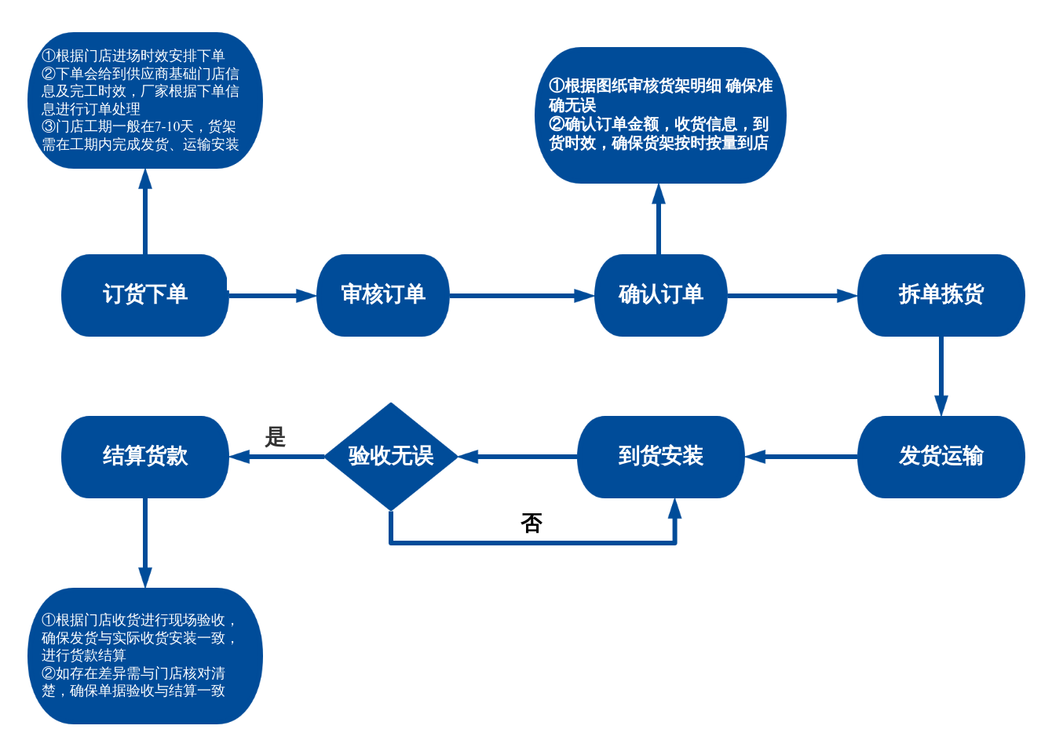
订单流程及时效要求
1、门店工期预计在7-10天，送货前需提前联系收货人确认准确的送装时间；
2、货架到店后需在24小时内完成安装；
3、货架安装完成后，需清理干净现场因货架安装产生的垃圾；
4、现场因厂家多发遗留的货架需及时带走，门店不帮忙保管；
5、涉及的变形、破损、漏发等售后问题，在货架安装完成后第一时间在门店进度群统一报备，并在48小时内跟进处理完成。

Slide 6
关于日常货架延期惩处标准
一、漏单/漏发处理规范
1、主观漏单责任：因供方主观原因导致订单漏单、未发货且影响门店交付的，供方需承担门店实际损失（含人工费用、店铺租金、利润损失等）及处罚；
2、发货不全处理：
1）若发货不全（如缺少配件等）但不影响门店实际交付，且供方在48小时内处理完毕，可免予处罚；
2）若发货不全影响门店交付，或未在48小时内处理完毕，供方需按1000元/天支付罚款（门店实际损失另行赔付）直至问题解决。
二、货架到货时效管理
1、 到货时间确认：货架到货时间原则上以物配下单时间为准，因门店工期存在差异，供方需提前与门店监理（收货人）沟通，根据监理确认的时间节点，按时、按量将货架送达指定门店。
2、 逾期到货责任：若未按确认时间到货，影响门店交付，每逾期1天罚款1000元（不足1天按1天计算）
三、货架安装要求及违规处罚
1、 安装时效规定：货架到货后，需在24小时内完成安装；超出24小时未完成的，每逾期1天罚款2000元。
2、安装能力协调：
1）若供方无法协调安装，需在货架安装前至少5天与门店监理（施工方）确认安装事宜，由监理协调第三方安装，安装费用由供方承担；
2）若供方临时反馈无法安装（未提前5天沟通）需承担第三方安装费用（按高出正常安装价格的50%计算）并额外支付违约金2000元。
四、其他说明
1、 以上罚款及损失赔偿，需在责任认定后3个工作日内支付至指定账户，逾期未支付的，按应付金额的0.5%/天加收滞纳金；
2、 因不可抗力（如地震、极端天气等）导致无法按规定执行的，供方需在事发后24小时内提供相关证明，经核实后可酌情减免责任。

Slide 7
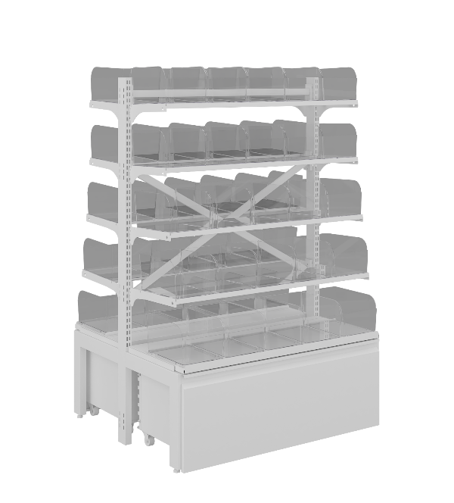
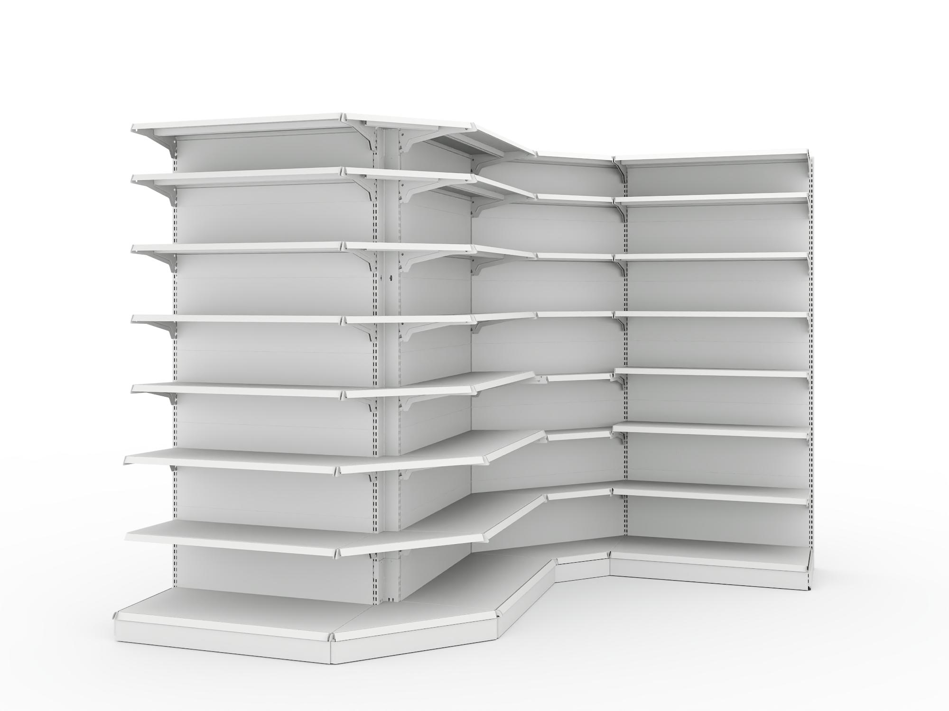
货架打样及初步分配计划
名称：散称中岛货架
名称：层板靠墙货架
1、样品检验
新供方引进，需先安排打样左边两款货架，进行样品验收，样品验收合格后，进行初步订单分配，供方进行建仓；
2、分配计划
首先测试供方对偏远区域的到货准时率及破损率的把控；
计划测试区域为：新疆、西藏等偏远区域，确保供方有能力来满足需方全国业务的要求。
尺寸：1000*900*1500mm
尺寸：1000*480*2000mm

Slide 8
货架日常售后维保链路
01
02
【加盟商】
通过二维码在线进行问题保修
【售后团队】
接收问题后需在10min内反馈至对应
【供应商】 /【施工方】
04
03
【供应商】/【施工方】
处理完成上传回执后 ,【售后团队】 需确认回执单是否正常 ,并回电门店确认
【售后团队】
需确认清楚报修问题及品牌 ,避免因
品牌反馈错误 ,影响报修时效
05
06
【售后团队】
所有问题需与【加盟商】
确认问题是否解决。
【售后团队】与【供应商】/【施工方】
需持续信息互交，保持信息互通性。

Slide 9
货架日常售后维保评分
紧急程度 | 一级概括 | 二级概括 | 维修内容 | 维修时效 | 备注
紧急 | 货架 | 货架损坏 | 货架变形、掉漆、安装问题调整 | 72H | 影响形象和部分 使用功能 ，不影响营业。
 |  | 灯带照明异常 | 检查线路、更换配件
 |  | ...
1、短信评价分为服务整体满意度、响应时效、处理时效、工作人员服务评价4项（客服人员不计入考核）总分20分，单项低于3分或总分低于16分视为本次服务不满意；由工程部按照考核标准进行问题判责。 若判责成立，则纳入供应商/施工方本月考核。
2、评分规则：
5
1、对本次服务整体满意度评价(1-5,5 分为非常满意；1分为非常不满意) | 2、对响应时效满意度评价 (1-5,5 分为非常满意； 1分为非常不满意) | 3、对处理时效满意度评价 (1-5,5 分为非常满意；1分为非常不满意) | 4、对到店人员服务评价 (1-5,5 分为非常满意；1分为非常不满意) | 5、对客服人员服务评价 (1-5,5 分为非常满意；1分为非常不满意)
1-5 | 1-5 | 1-5 | 1-5

Slide 10


